Slide 1
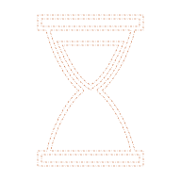



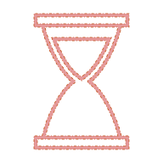

Vesmír
funkcia
Božská galaxia
Pomocná galaxia
Obežné dráhy
galaxií
Antihmotná galaxia
Hmotná galaxia
Polia levmotných štruktúr
Tevpudozaruanova galaxia (Mliečna cesta)

Slide 2
Vesmír
Skladba vesmíru z pohľadu galaxii
Celkový počet galaxii hmotných aj antihmotných: 956 122
Počet hmotných galaxii: 703 762
Počet antihmotných galaxií 252 360
Počet zničených galaxii: 300 000
Najväčšia galaxia: Božská galaxia, oživuje celý vesmír
Druhá najväčšia galaxia: Pomocná galaxia, vypomáha božskej galaxii
Hmotné galaxie neobsahujú antihmotné civilizácie a naopak

Slide 3
Tevpudozaruanová galaxia
Vesmírny názov našej galaxie. Mliečna cesta je len pozemský názov.
Galaxia s čiastočne delegovanou správou galaxie na robotníkov vesmíru.
Hlavné charakteristiky:
Počet hviezdnych sústav: 76 a obsahuje 15 810 hviezd
Počet samostatne stojacích hviezd: 5233
Spolu počet hviezd: 21 043
Počet planét: 37 700
Počet pulzarov: 7 152
Počet kvazarov: 109
Počet čiernych dier: malých 368, stredných 368 a veľkých 132, spolu 868
Počty civilizácií: xogalekných 165, jutarepných 52, spolu 217
Najstaršie civilizácia: xogalekná – ivuboti na planéte pri hviezde Imovicia v strede galaxie má 200 mil. rokov a existuje v 6-dimenzii.

Slide 4
MILAN Kto som ja?
Odpoveď ako nápoveda v 30 bodoch. Pravdivou odpoveďou sebe samému sa dozvieš viacej:
1. Veríš tomu, že existuje Boh?
2. Vieš, že máš dušu a telo?
3. Vieš, že telo je riadené podvedomím?
4. Asi vieš, že všetky tvoje myšlienky, úvahy, pocity a rozhodnutia sú výsledkom tvorivej činnosti vedomia.
5. Asi vieš, že nemôžeš svojmu srdcu prikázať, aby prestalo biť. Potom vieš, že vedomie nemôže zasahovať do činnosti podvedomia.
6. Podvedomie a vedomie však tvoria jeden celok, áno je to tvoja duša.
7. Vieš, že duša má len dve zložky? Podvedomie tvorí 65% a vedomie tvorí 35% tvojej duše.
8. Teraz už vieš, že prečo ťa tvoje podvedomie málokedy počúvne, keď od neho niečo chceš.
9. Vieš, že existujú výnimky v chovaní podvedomia voči vedomiu?
10. Ak myslíš na prútikárov, na tých čo vidia auru a na senzibilov si na správnej ceste úvah.

Slide 5
11. Už vieš, že tieto schopnosti sú výsledkom činnosti podvedomia a ponúkajú ich vedomiu.
12. Vedomie ich vyhodnotí a podľa toho reaguje.
13. Myslíš, že duša má aj iné prejavy, napríklad duchovnej podstaty?
14. Ak si si povedal áno, odpovedal si správne, lebo máš v tele aj aparát na oživovanie tela.
15. Ak myslíš na striebornú šnúrku, myslíš správne. Jej sídlo je v duši ale vniká do celého tela a tvorí rozvetvenú sieť duchovných a zároveň oživovacích síl obdobne ako cievy a žily.
16. Neveríš? Prečo potom, keď snívaš je tvoja duša mimo telo, len si to neuvedomuješ?
17. Niekto si to uvedomuje? Áno, tí čo astrálne cestujú a ak sú to tvoji príbuzní povedia ti aj, že ťa videli.
18. Teraz už vieš ako funguje telo a duša jednej osoby, ako autonómny celok.
19. To je všetko? Myslíš, že telo a duša človeka sú osamotené?
20. Ak myslíš, že nie, uvažuješ správne.
21. Prečo? Obe zložky duše majú svojich správcov vo vesmíre.
22. Vieš, že najdôležitejším je správca tvojej duše? Niektoré učenia ho nie úplne správne nazývajú aj Vyšším Ja, dokonca veľkým egom, čo je úplne chybné.
23. Vieš, kto ti na konci života v sieni spomienok premietne s komentárom tvoje dobré a zlé skutky?

Slide 6
24. Už tušíš, že to je tvoj správca duše. Zhodnotenie svojho života a nové výzvy si však zadáš sám.
25. Ak myslíš, že ho nikdy neuvidíš ani nestretneš myslíš správne. Ale zato ti občas posiela telepatické odkazy a niektorým aj zvláštne sny. Ak myslíš, že to sú tie tvoje vidiny a nápady myslíš správne.
26. Myslíš, že tvoj správca duše vždy vie presne čo robíš? Ak myslíš, že áno, myslíš správne. Číta totiž všetky tvoje myšlienky.
27. Môžeš s ním komunikovať? Ak myslíš, že nie, myslíš správne.
28. Existujú výnimky? Áno, ale je ich niekoľko a jeden z nich je Milan.
29. Ak myslíš, že sú to ľudia vykonávajúci špecifické úlohy pre ľudstvo, myslíš správne.
30. Vedz, že títo ľudia komunikujú so správcom svojej duše tak, že správca priamo riadi činnosť ich rúk a prirodzene im pravidelne zasiela telepatické odkazy.

Slide 7
5
4
5
9

Slide 8
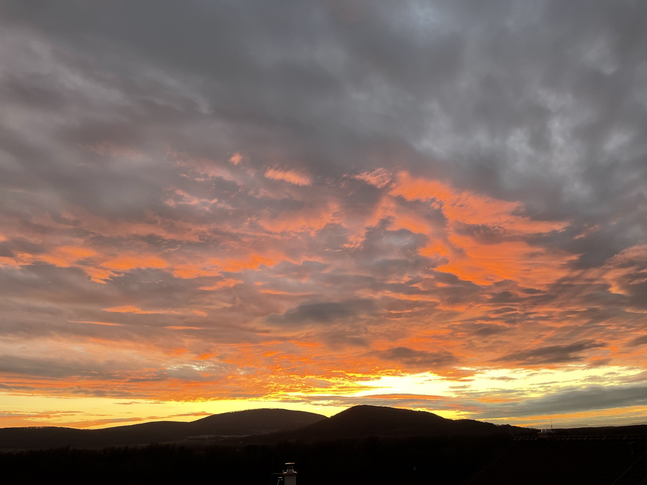
Okno transformácie ľudstva 6. civilizácie
Rok | Udalosť
2005 | Otvorenie okna transformácie Žiadosť avatara Kalkiho o spustenie transformácie ľudstva
2007 | Žiadosť Elapama Zetroda o zjednanie poriadku na Zemi a zavedenie nového náboženstva
2008 – 2017 | Perióda spustenia procesu zavedenia stupidy pre ľudstvo a etablovanie degradovanej časti populácie s najsilnejším účinkom
2010 | Schválenie procesu transformácie ľudstva vesmírom a nariadenie Galaxii na jeho vykonania
2015 | Začiatok triedenia ľudstva príchodom ohlúpnutých migrantov z Afriky
2029 | Meteorické roje dopadajúce na Mesiac s minerálmi určenými pre Zem
2035 | Začiatok nárastu vibrácií štyroch živlov
2038 | Meteorické roje dopadajúce na Zem s vysokým obsahom jantáru
2040 | Príchod mimozemskej civilizácie Nefilim ako sprievodcov transformácie ľudstva
15. 3. 2042 | Prírodná katastrofa, likvidácia výškových budov, likvidácia zdegenerovaných ľudí v podzemí
15. 3. 2045 | Prírodná katastrofa, likvidácia výškových budov, likvidácia zdegenerovaných ľudí v podzemí
2065 | Počiatok činnosť schvaľovania kvalifikovaných duší pulznými bytosťami svetla, čím sa spustí začiatok rodenia detí tisícročia – detí s vedomím pripraveným pre 5-dimenzionálny svet
24. – 25. 7. 2076 | Transformácia hviezdy Slnko na 5-dimenzionálny priestor spojená so silnými aktivizačnými erupciami v trvaní dvoch dní a zväčšením Slnka o 30%
2100 – 2111 | Finálna fáza transformácie celej hviezdnej sústavy Slnka s planétami do 5-dimenzionálneho sveta
2111 | Zavŕšenie procesu transformácie ľudstva Zatvorenie okna transformácie

